Slide 1
0915

Slide 2
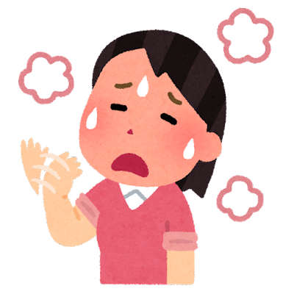
适应 Shìyìng
38。C

Slide 3
适应 Shìyìng
8:00am

Slide 4
你花了多久适应大学生活?

Slide 5
你在宿舍生活了多久?

Slide 6
搬家 Bānjiā
她不适应宿舍生活，决定搬家。

Slide 7
自己觉得搬家很麻烦，要整理很多东西。

Slide 8
我觉得搬家很麻烦，搬了家还要整理很多东西

Slide 9
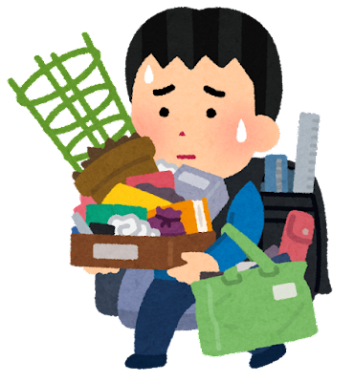
他的东西很多，搬了三天家。
3DAY

Slide 10
咖啡店搬家了
Cafe

Slide 11
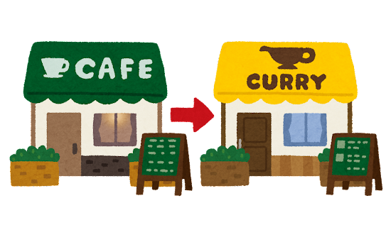
咖啡店搬家了v.s咖啡店搬走了
Cafe

Slide 12
你们有搬家过吗?

Slide 13
帮忙 Bāngmáng
他在帮她搬家。
她请他帮忙。

Slide 14
他在帮他穿衣服。
谢谢你的帮忙。

Slide 15
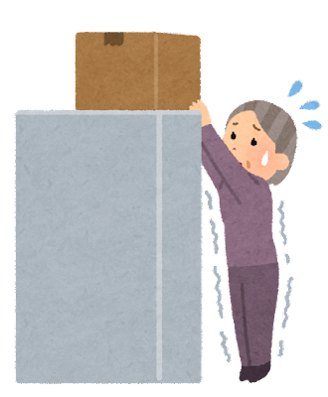
她需要帮忙。

Slide 16
你们搬家有找人帮忙吗?

Slide 17
她的手机拉在路上了
拉 Là
我自由了!!!!!!!!!!!!!!!

Slide 18
她钱包拉在飞机上了
我自由了!!!!!!!!!!!!!!!

Slide 19
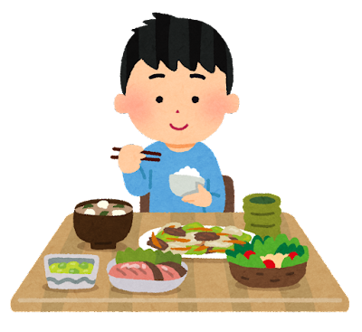
now

Slide 20
你们拉了东西会找谁帮忙？

Slide 21
你们在什么地方拉过东西？

Slide 22
你们拉了东西后花了多长时间找回来？

Slide 23
The 是……的…… construction
她来布尔诺了吗
她来了
(她)(是)什么时候来的(布尔诺)
(她)(是)昨天晚上来的
(她)(是) 跟谁一起来的
(她)(是) 自己来的
时间、 方式或地点

Slide 24
The 是……的…… construction
你搬家了吗
我搬了
(你)(是)什么时候搬的
(我)(是)昨天搬的家
(她)(是) 谁帮你搬的
(她)(是) 自己搬的

Slide 25
你是研究生吗?
我是大学生
你是在哪上的大学

Slide 26
我拉过钱包。
你是花了多长时间找回来的(钱包)？
是花了三个月找回来的？
是怎么拉下的？
我也不知道

Slide 27
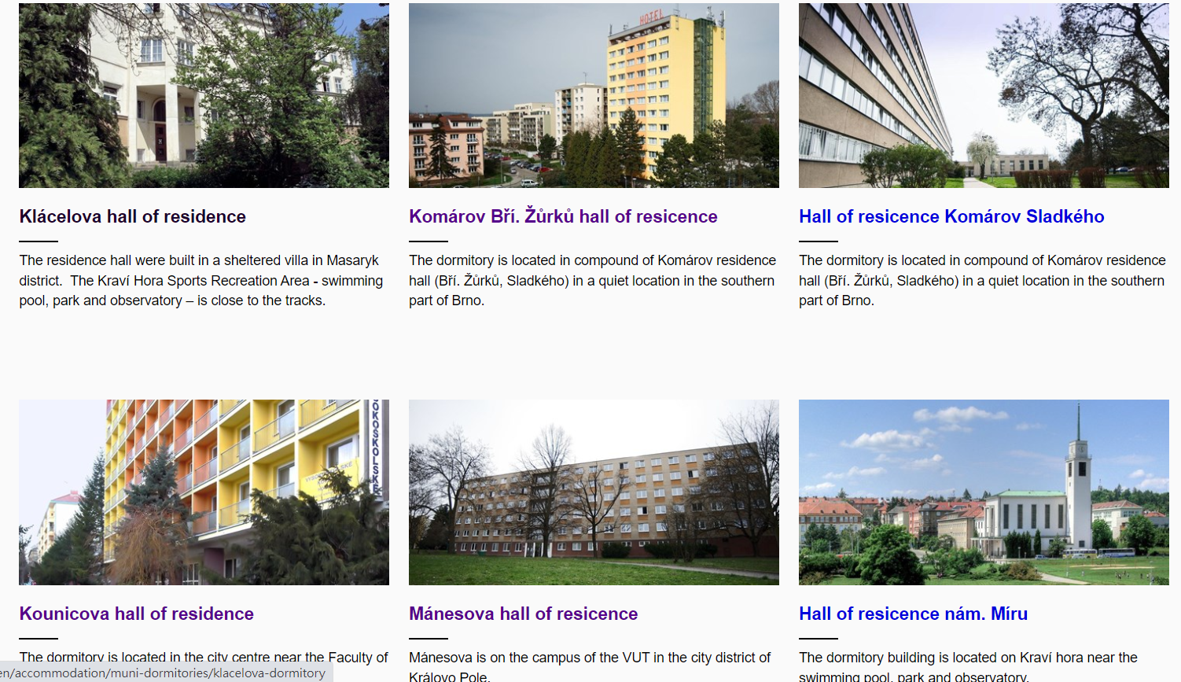
你是住哪里的宿舍?

Slide 28
她是在捷克出生的

Slide 31
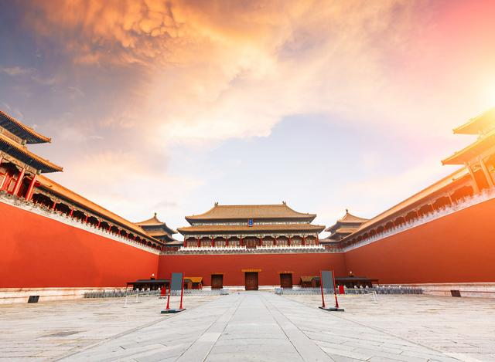

Slide 33
1.
除了……以外
Chúle……yǐwài
我除了kofola以外，还喝过cola

Slide 34
除了……以外
Chúle……yǐwài
我住在宿舍，除了方便以外，还因他比较便宜。

Slide 35
除了 + A + 以外，还 + B
Chúle yǐwài
我除了学过英文以外，还学过日文。

Slide 36
你除了学中文，还学了什么语言?
你除了学中文，还学了什么?

Slide 37
你除了中文iii，还上了什么课?

Slide 38
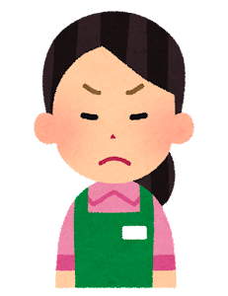
除了……以外，都
Chúle……yǐwài
除了小英，大家都去过中国。

Slide 39
除了……以外，都
Chúle……yǐwài
除了小英，大家都去过中国。

Slide 40
除了……以外，都
Chúle……yǐwài
我除了茄子，什么菜都吃。
qiézi

Slide 41
你有不吃的东西吗?

Slide 42
你们谁去过中国?

Slide 43
你们谁去过德国?

Slide 44
小活动
两两一组
请你问她，出生在哪里?拉东西的经验?是什么时候上的大学?是住校外的房子，还是校内的宿舍?以前是住哪里的宿舍?为什么住校外?
用是……的、除了……以外

Slide 45
再说 Zàishuō
我不打算去日本旅行，日本东西太贵了，再说我去过日本了

Slide 46
再说 Zàishuō
我不打算住宿舍，除了宿舍不干净以外，还不见得比较方便，
再说宿舍也不一定能省钱

Slide 47
再说 Zàishuō
我不想去非洲，除了天气很热以外，还很不方便，
再说那边也不安全

Slide 48
再说 Zàishuō
你有什么不想去的国家吗?为什么?

Slide 49
Connecting sentences
A:你为什么住校外，你觉得住校内好?还是住校内好?
B:有的人喜欢住学校宿舍,觉得又方便又安全,有的人 喜欢住在校外,因为校外的房子比较便宜。
我住在校外,除了想省点儿钱以外,还为了自由。再说,住在校内也不见得很方便。

Slide 50
A:你为什么住________，你觉得住校内好?还是住校内好?
B:有的人_____________,觉得__________,有的人 _____________,因为____________。
我住在________,除了_________以外,还_________。再说______________。

Slide 51
Connecting sentences
A:你为什么住校外，你觉得住校内好?还是住校内好?
B:有的人喜欢住学校宿舍,觉得又方便又安全,有的人 喜欢住在校外,因为,第一,校外的房子比较便宜, 第二,住校外比较自由,第三,住在校内不见得很方便。。

Slide 52
A:你为什么喜欢____的生活，你觉得轻松的生活好?
还是不轻松的生活好?
B:有的人_____________,觉得__________,有的人 _____________,因为,第一,___________。
第二,_____________,第三,______________________。

